Slide 1

عرضِ بلد کا تعارف
• عرضِ بلد سے مُراد زمین پر کسی مقام کی خطِ استوا سے شمال یا جنوب کی سمت دوری ہے۔
🎥 Watch related video

Slide 2

خطِ استوا ایک اہم فرضی لکیر
خطِ استوا زمین کے بالکل درمیان میں کھینچی گئی ایک فرضی لکیر ہے۔
یہ زمین کو دو برابر حصوں میں تقسیم کرتی ہے: شمالی نصف کرہ اور جنوبی نصف کرہ۔
خطِ استوا زمین پر سورج کی براہ راست روشنی حاصل کرتا ہے، اس لیے یہاں عام طور پر گرمی زیادہ ہوتی ہے۔
یہ زمین کے محیط کا تعین کرنے کے لئے بنیادی نقطہ ہے جو تقریباً 40,075 کلومیٹر ہے۔
سلائیڈ جنریٹر کے ذریعے تیار کردہ

Slide 3
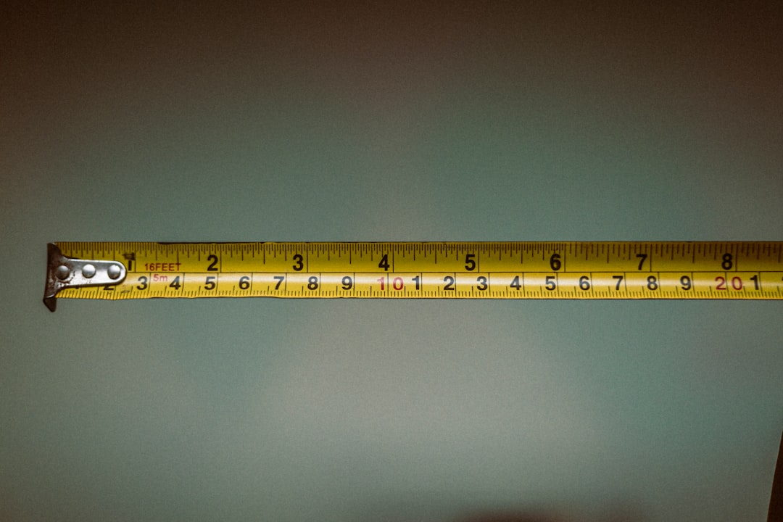
عرضِ بلد کی پیمائش کا طریقہ
عرضِ بلد کو ڈگریوں (°)، منٹوں (’) اور سیکنڈوں (") میں ناپا جاتا ہے۔
ہر ڈگری کو 60 منٹوں میں تقسیم کیا جاتا ہے۔
ہر منٹ کو 60 سیکنڈوں میں تقسیم کیا جاتا ہے۔
مثال کے طور پر: 34° 05’ 22" شمال (34 ڈگری، 5 منٹ، 22 سیکنڈ شمال)۔
سلائیڈ جنریٹر کے ذریعے تیار کردہ

Slide 4

اہم خطوطِ عرضِ بلد
خطِ سرطان (Tropic of Cancer): 23.5° شمال۔
خطِ جدی (Tropic of Capricorn): 23.5° جنوب۔
دائرہ قطب شمالی (Arctic Circle): 66.5° شمال۔
دائرہ قطب جنوبی (Antarctic Circle): 66.5° جنوب۔
سلائیڈ جنریٹر کے ذریعے تیار کردہ

Slide 5
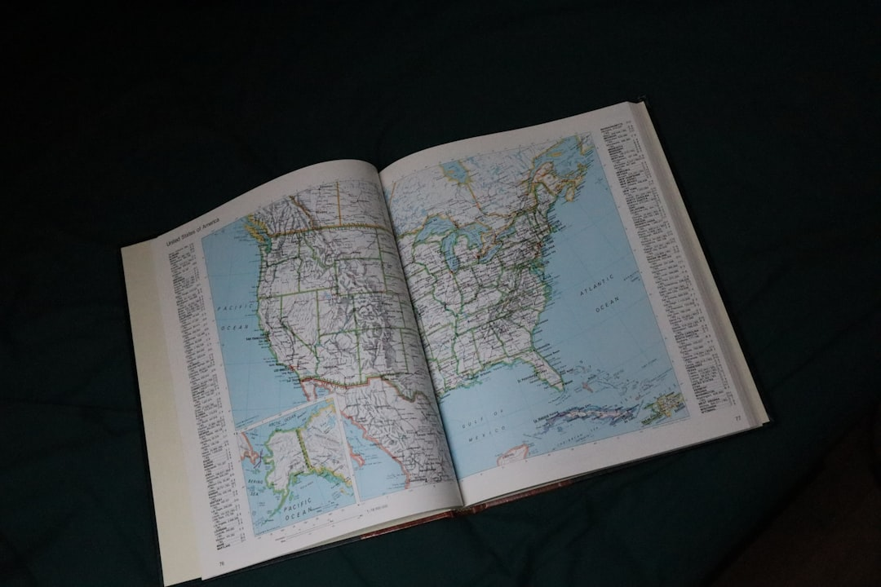
عرضِ بلد اور آب و ہوا
خطِ استوا کے قریب واقع علاقوں میں عام طور پر گرم اور مرطوب آب و ہوا ہوتی ہے۔
قطبین کے قریب واقع علاقوں میں عام طور پر سرد اور برفانی آب و ہوا ہوتی ہے۔
عرضِ بلد میں تبدیلی کے ساتھ ساتھ درجہ حرارت اور بارش میں بھی فرق آتا ہے۔
عرضِ بلد کی بنیاد پر دنیا کو مختلف آب و ہوائی خطوں میں تقسیم کیا جاتا ہے۔
سلائیڈ جنریٹر کے ذریعے تیار کردہ

Slide 6

فاصلہ معلوم کرنے کا طریقہ
زمین کے کسی بھی مقام سے خطِ استوا کا فاصلہ معلوم کرنے کے لئے اس مقام کے عرضِ بلد کی ڈگریوں کو زمین کے محیط کے ایک ڈگری کے فاصلے سے ضرب دی جاتی ہے۔
زمین کا محیط تقریباً 40,075 کلومیٹر ہے۔
ایک ڈگری کے مساوی فاصلہ: 40,075 کلومیٹر / 360 ڈگری = 111.32 کلومیٹر فی ڈگری۔
فارمولہ: فاصلہ = عرضِ بلد (ڈگریوں میں) * 111.32 کلومیٹر۔
سلائیڈ جنریٹر کے ذریعے تیار کردہ

Slide 7

عرضِ بلد اور وقت کا تعلق
اگرچہ عرضِ بلد براہ راست وقت پر اثر انداز نہیں ہوتا ہے، لیکن یہ دن کے دورانیے پر اثر انداز ہوتا ہے۔
خطِ استوا پر دن اور رات کا دورانیہ تقریباً برابر ہوتا ہے (12 گھنٹے)۔
قطبین کی جانب بڑھنے پر دن اور رات کے دورانیے میں فرق بڑھتا جاتا ہے۔
قطبین پر سال کے کچھ حصوں میں مسلسل دن اور کچھ حصوں میں مسلسل رات ہوتی ہے۔
سلائیڈ جنریٹر کے ذریعے تیار کردہ

Slide 8

جی آئی ایس اور عرضِ بلد
جی آئی ایس (جغرافیائی معلوماتی نظام) ایک ایسا نظام ہے جو جغرافیائی اعداد و شمار کو ذخیرہ، تجزیہ اور ظاہر کرتا ہے۔
جی آئی ایس میں عرضِ بلد اور طولِ بلد کا استعمال کرتے ہوئے کسی بھی مقام کی صحیح پوزیشن معلوم کی جا سکتی ہے۔
جی آئی ایس نقشوں کی تیاری، شہری منصوبہ بندی اور ماحولیاتی انتظام میں مدد کرتا ہے۔
جی آئی ایس میں ہر مقام کی نشاندہی کے لیے عدد استعمال ہوتے ہیں۔
سلائیڈ جنریٹر کے ذریعے تیار کردہ

Slide 9
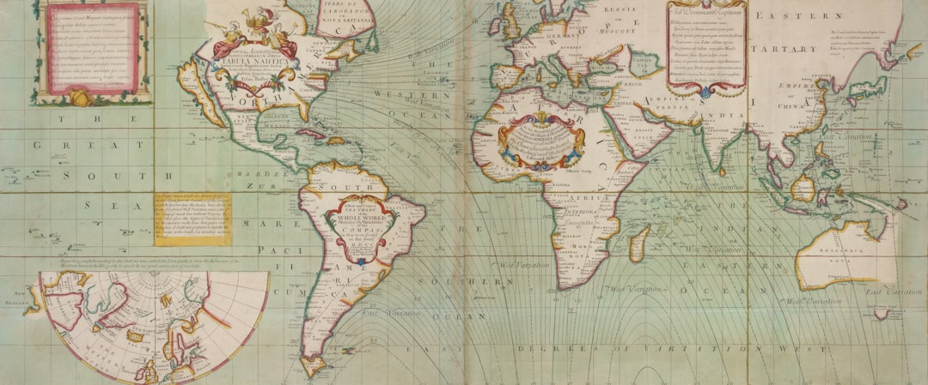
خلاصہ
عرضِ بلد زمین پر کسی مقام کی خطِ استوا سے دوری کو ظاہر کرتا ہے۔
عرضِ بلد کو ڈگریوں میں ناپا جاتا ہے اور یہ آب و ہوا پر اثر انداز ہوتا ہے۔
اہم خطوطِ عرضِ بلد میں خطِ استوا، خطِ سرطان، خطِ جدی، دائرہ قطب شمالی اور دائرہ قطب جنوبی شامل ہیں۔
عرضِ بلد فاصلے اور دن کے دورانیے کا تعین کرنے میں مدد کرتا ہے۔
سلائیڈ جنریٹر کے ذریعے تیار کردہ

Slide 10

مشق
خطِ استوا کس درجے کے عرضِ بلد پر واقع ہے؟
خطِ سرطان کس نصف کرہ میں واقع ہے؟
زمین پر ایک ڈگری عرضِ بلد کا فاصلہ تقریباً کتنا ہوتا ہے؟
شمالی قطب کا عرضِ بلد کیا ہے؟
سلائیڈ جنریٹر کے ذریعے تیار کردہ

